Slide 1
Les inégalités … ça nous regarde !
Projet du premier degré différencié Sainte union de Dour en partenariat avec Entraide et Fraternité

Slide 2
Enseignante essentiellement dans le degré différencié depuis de nombreuses années, ce projet m’a été présenté lors d’une journée pédagogique par Dolores.
Il s’agissait de partir des représentations des enfants sur la précarité, d’en créer d’autres et d’agir sur le terrain. Je fus preneuse sur -le- champ ! La présentation de Dolores était convaincante, donnait vraiment envie de s’y investir. De plus, ce projet collait très bien avec le profil des élèves qui nous sont confiés. Celui-ci a permis de les valoriser, renforcer les liens dans le groupe classe et amplifier leur esprit de solidarité.
Aussi, leurs parcours scolaire et familial souvent chaotiques laissent des blessures qu’il faut tenter de panser au quotidien. Et le meilleur remède est de les amener à réfléchir et agir. En effet, c’est dans l’action que ces jeunes souvent laissés pour compte, se sentent valorisés et reconnus.
Cette expérience très riche sur le plan humain et personnel nous encourage à poursuivre notre partenariat avec Entraide et Fraternité. Hâte de découvrir et entamer une nouvelle aventure avec mes petits poussins !

Slide 3
Pauvreté et préjugés Partie 1 et Partie 2
Resto du cœur de quiévrain
DIGNITé ?
Action : la petite maison du peuple de colfontaine
Coriaces et voraces
Rencontre avec un coriace

Slide 5
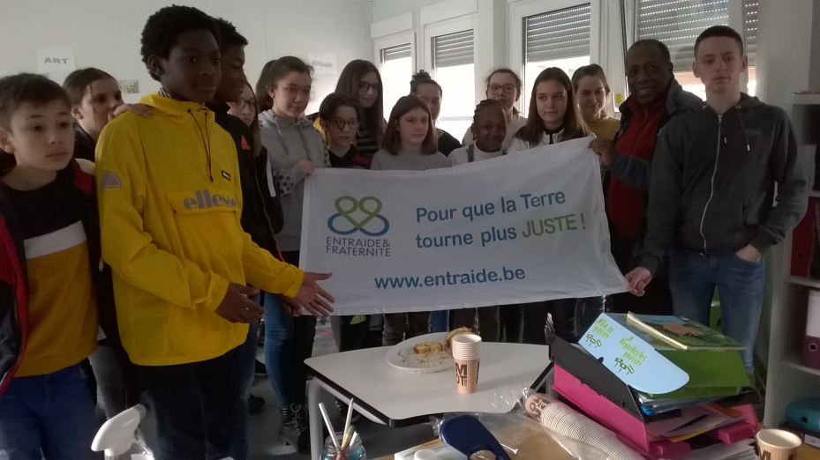

Slide 6
